Slide 1

IGLESIA PARROQUIAL BÄRNBACH
ESTIRIA · AUISTRIA

Slide 2
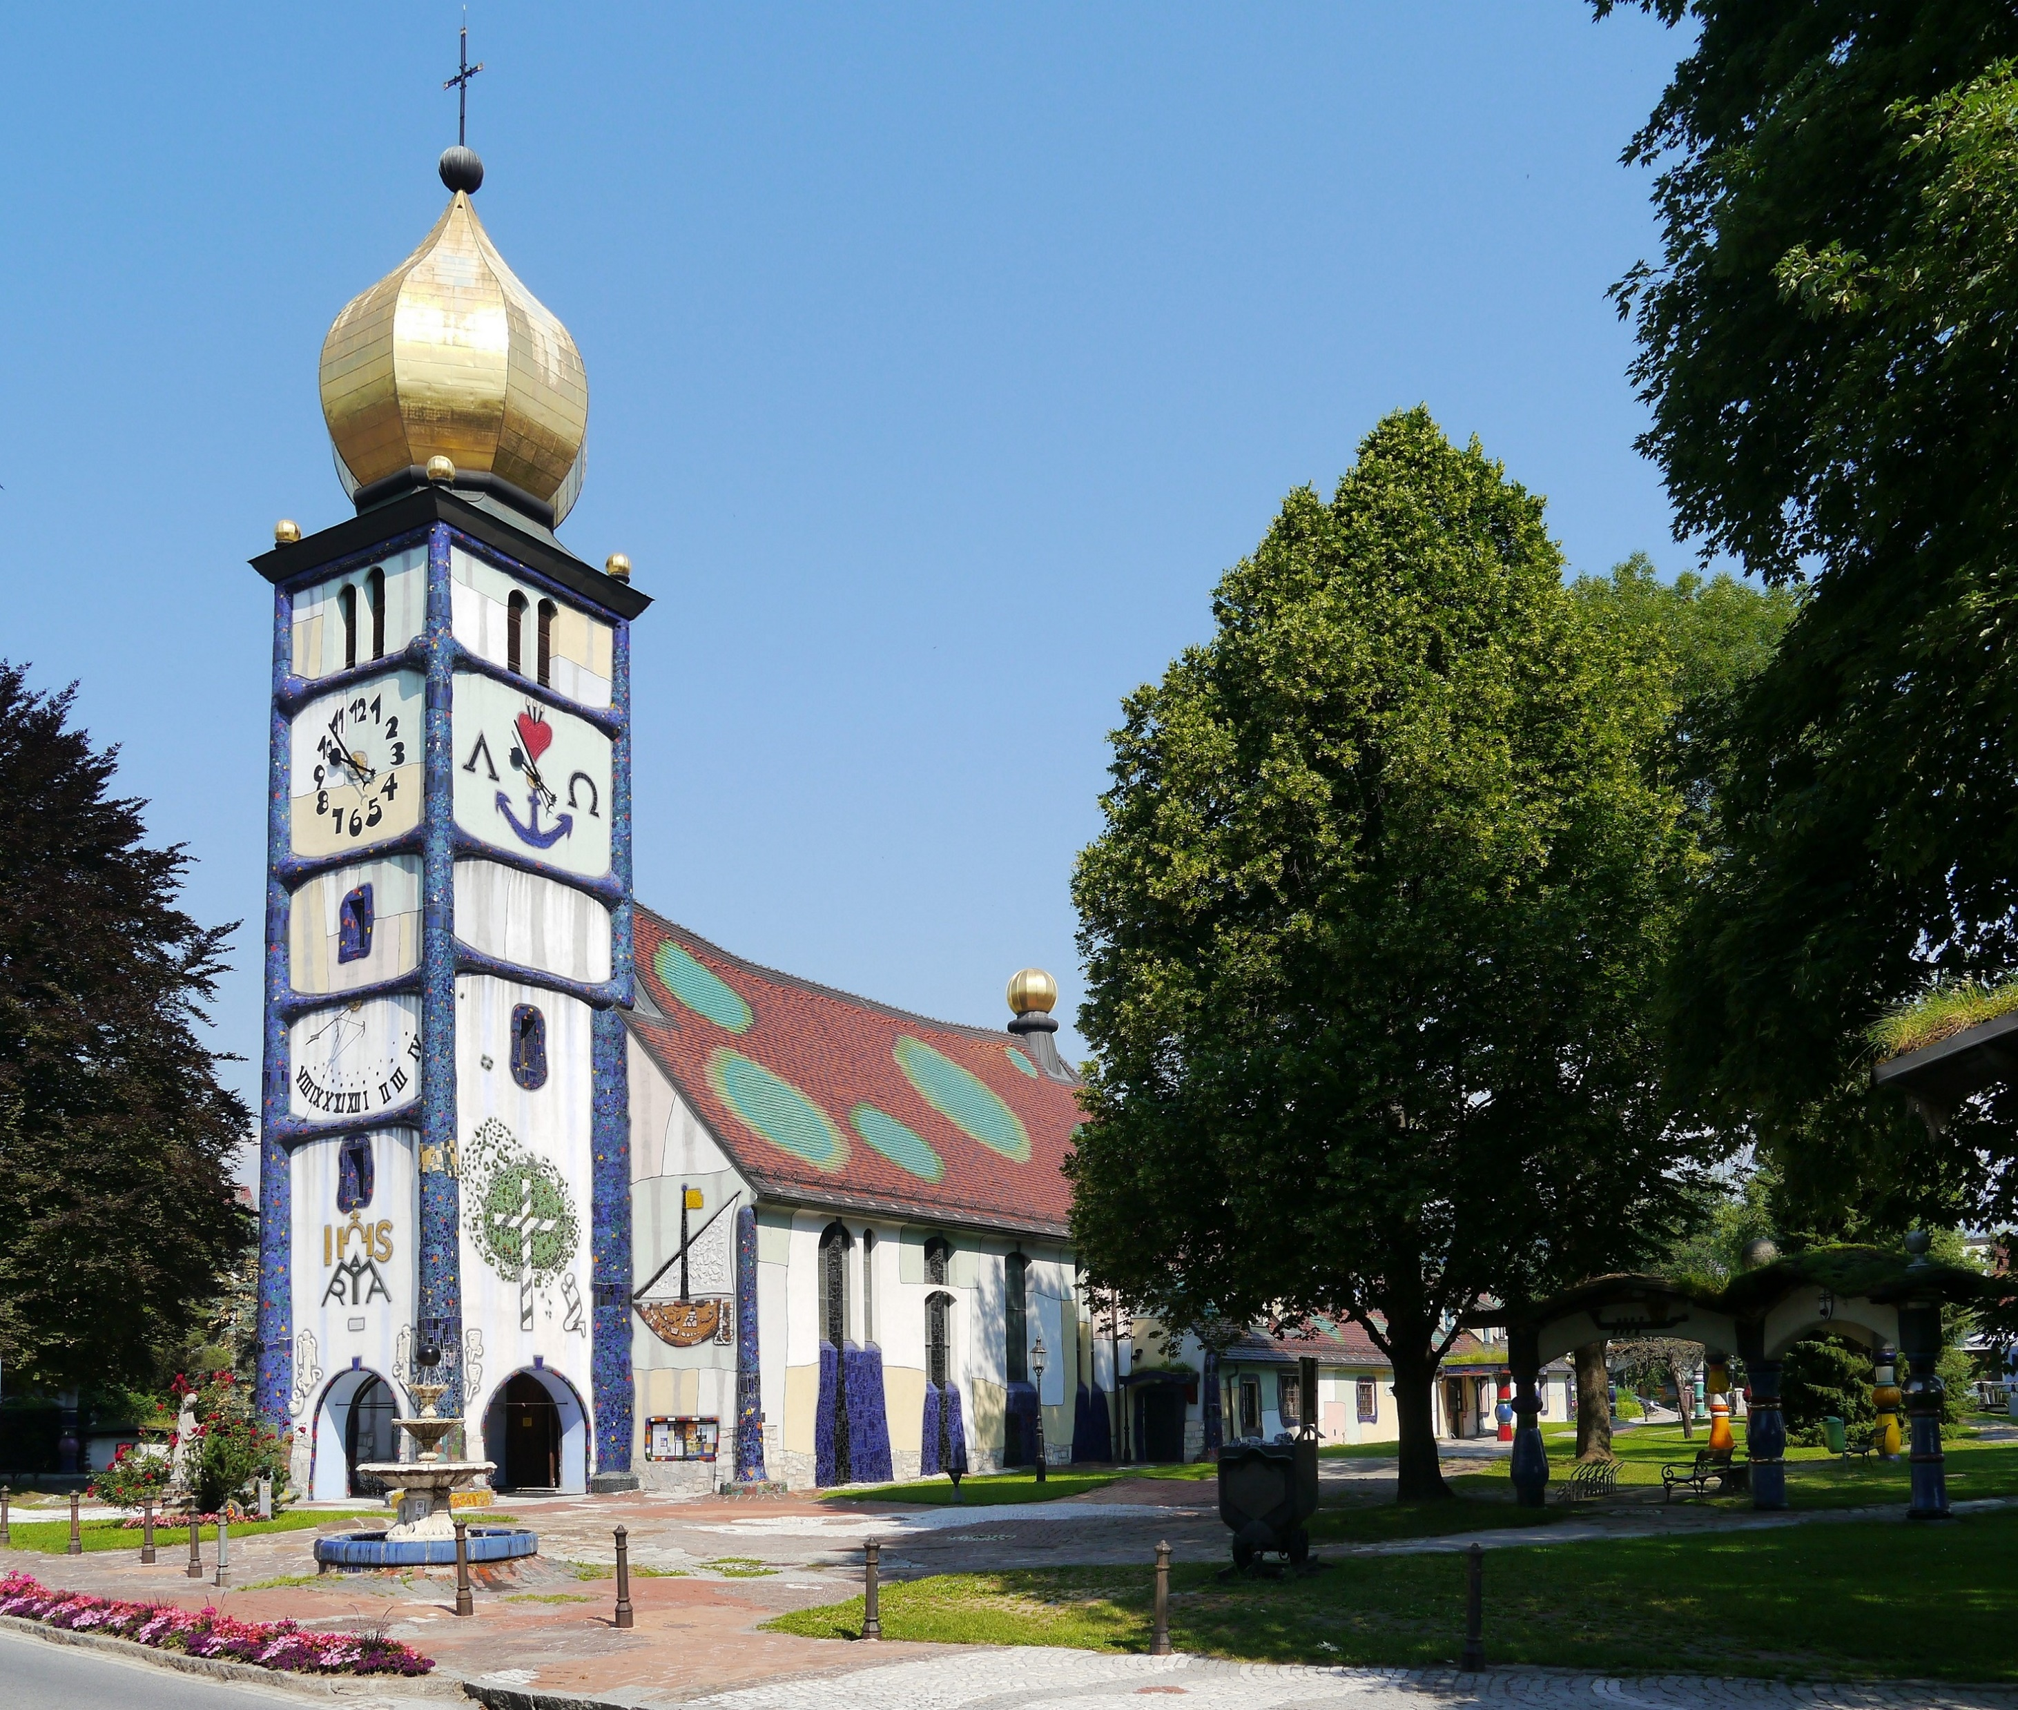
La iglesia parroquial católica romana Bärnbach, comúnmente conocida como la iglesia Hundertwasser, se encuentra en el municipio Bärnbach en el distrito de Voitsberg en Estiria. Está dedicado a Santa Bárbara y pertenece al Decanato de Voitsberg. La iglesia es un edificio construida en el período en la posguerra y fue transformada en 1987/1988 por el artista austriaco Friedensreich Hundertwasser . En 2016, el techo de la torre y las seis bolas en el techo de la iglesia se volvieron a dorar.
Notes:
2

Slide 3
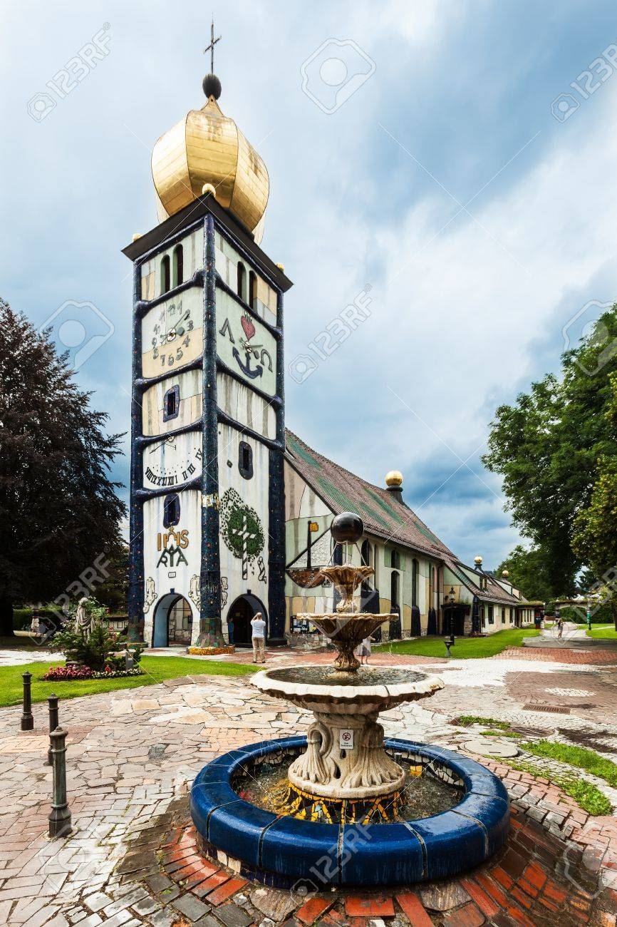
La iglesia parroquial fue construida en los años 1948 a 1950 o 1952 de acuerdo con los planos del arquitecto Karl Lebwohl e inaugurada el 21 de mayo de 1950 o el 7 de octubre de 1957. Después del final de la Segunda Guerra Mundial, el capellán Franz Derler quería cuidar mejor a los hijos de los mineros de Bärnbach, razón por la cual él y el pastor de Piber, Fleiter, tuvieron la idea de construir una iglesia junto con la rectoría y el hogar de niños en Bärnbach. Ambos trajeron un plan al Ordinario en mayo de 1948. Los mineros y los trabajadores de la fábrica de vidrio cercana a veces trabajaban por turnos a favor de la iglesia planificada. Después de una colección inicial de viviendas en todo el distrito que tuvo lugar el 21 de octubre de 1948, la ceremonia de inauguración de la juventud católica de Ligist sin un permiso de construcción oficial. Se solicitó esto al Ordinario solo en febrero de 1949, y la colocación oficial de la primera piedra tuvo lugar el lunes de Pascua en 1949 por el obispo auxiliar Leo Pietsch. La ceremonia de culminación se celebró en el verano del mismo año. El 4 de junio de 1950, la primera clase juvenil tuvo lugar en la sacristía.

Slide 4
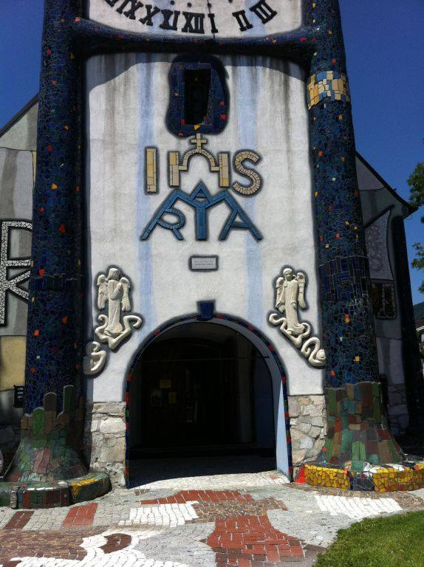
El 4 de diciembre de 1955 se inauguró el órgano de la iglesia, y el jardín de infantes de la parroquia se inauguró en 1956. La primera primacía en la parroquia recién creada fue el 27 de julio de 1958. Desde 1970 ha habido un consejo parroquial . En 1979, el consejo parroquial decidió renovar por completo la iglesia parroquial y en 1984 el pastor Friedrich Zeck entró en contacto con Friedensreich Hundertwasser a través del grabador de sellos Wolfgang Seidel que vive en Bärnbach.. Después de las objeciones iniciales de algunos representantes de la parroquia, Hundertwasser presentó un primer modelo de la iglesia de nuevo diseño en abril de 1987, que se implementó en gran medida.
Notes:
4

Slide 5
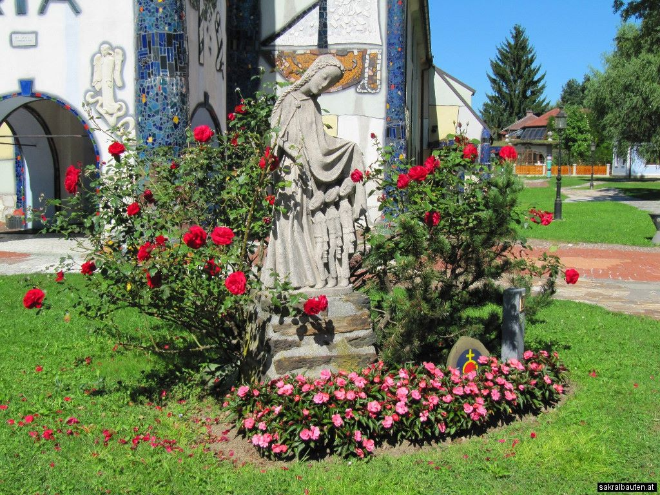

Slide 6
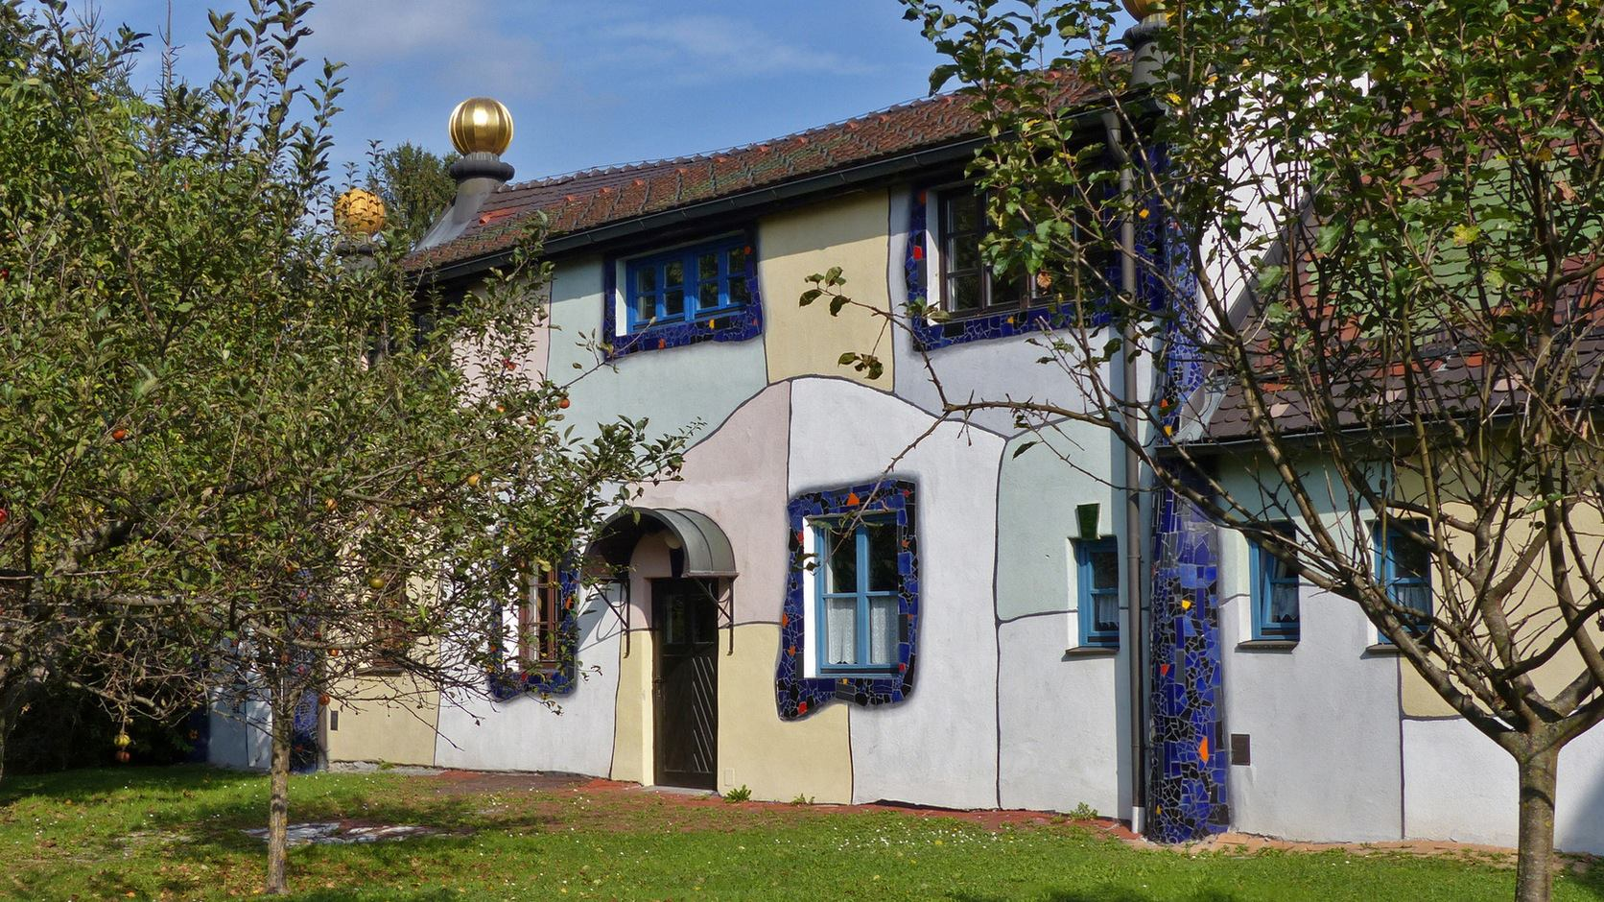

Slide 7
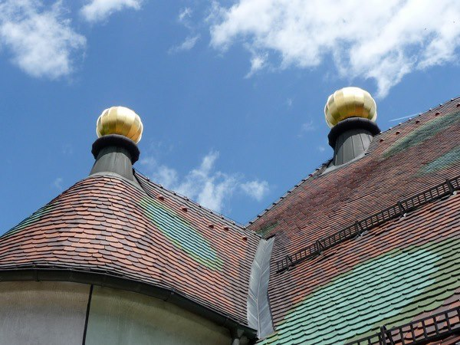

Slide 8
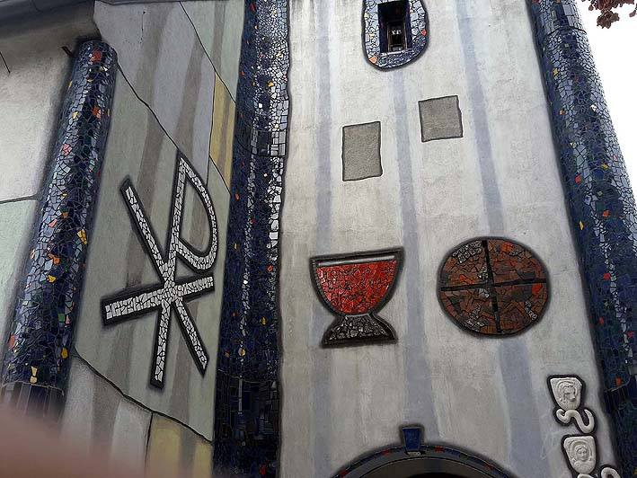

Slide 9
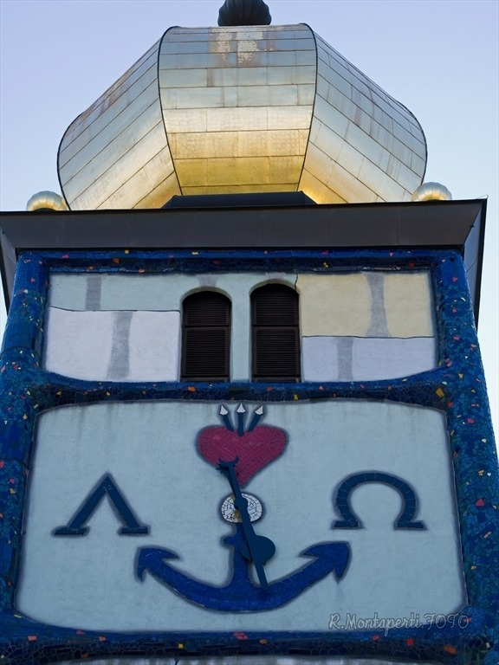
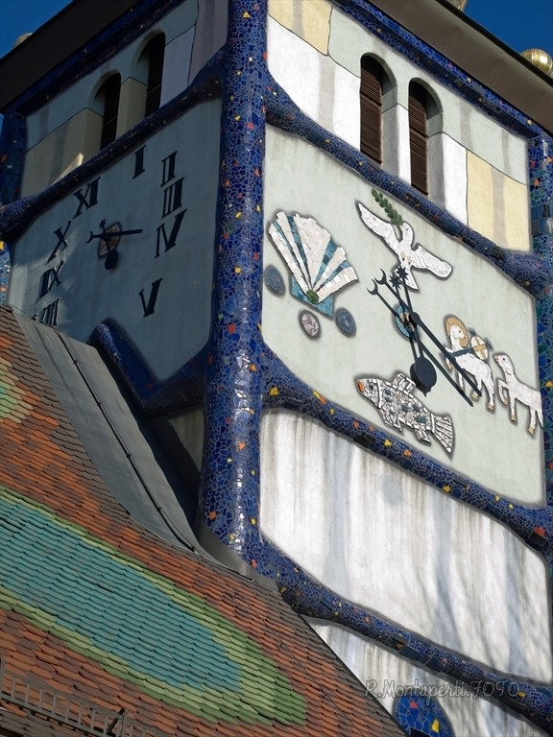

Slide 10
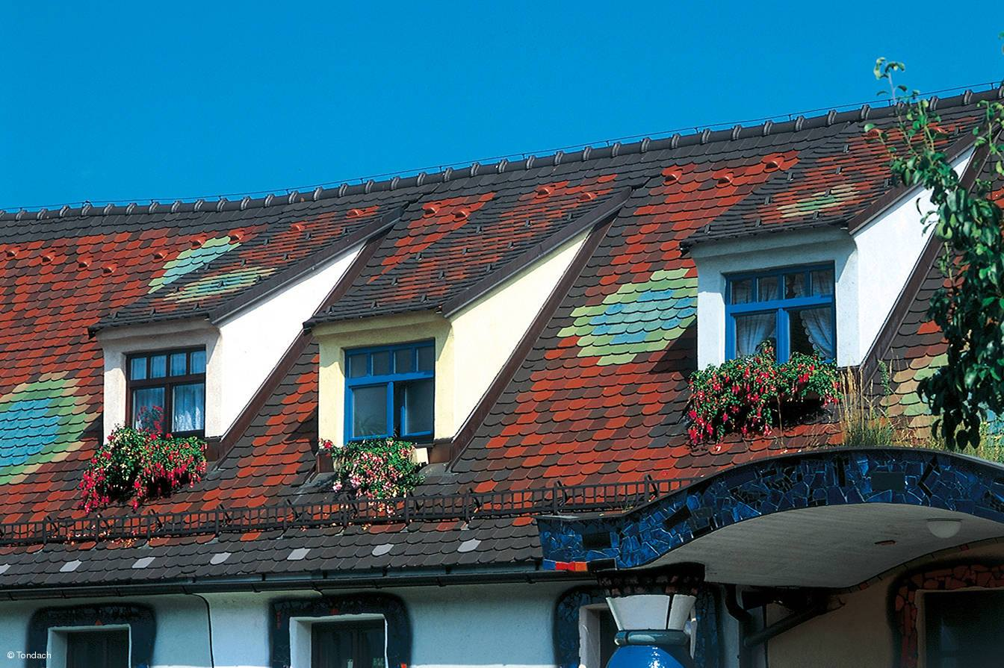

Slide 11
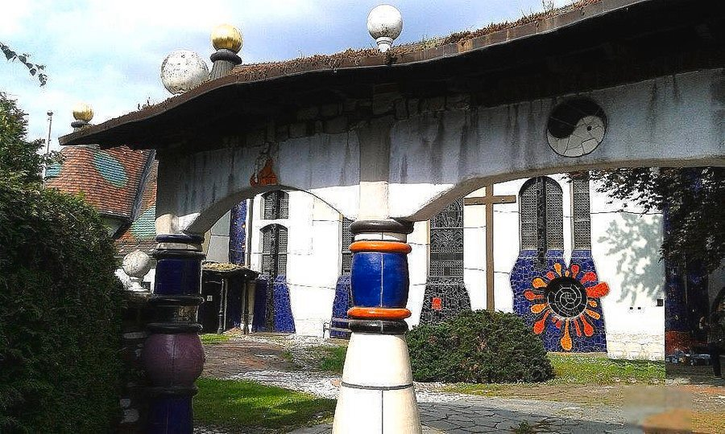

Slide 12
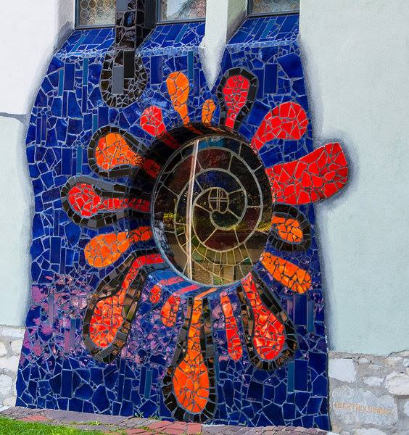

Slide 13
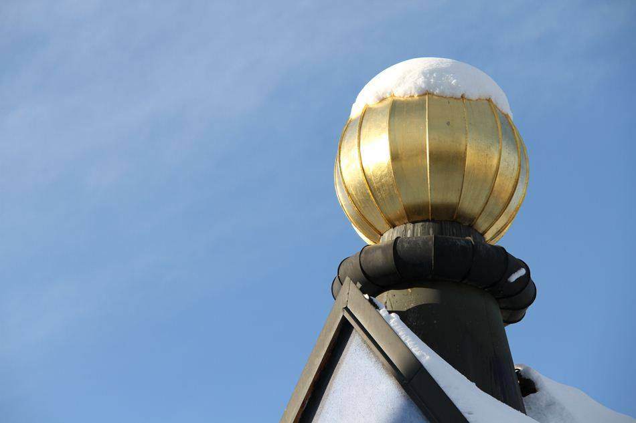

Slide 14
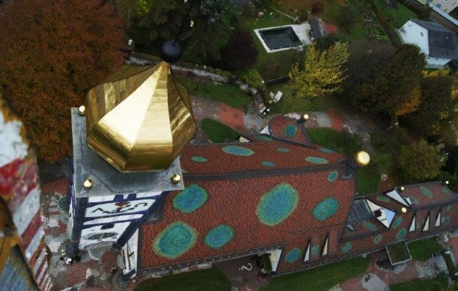

Slide 15
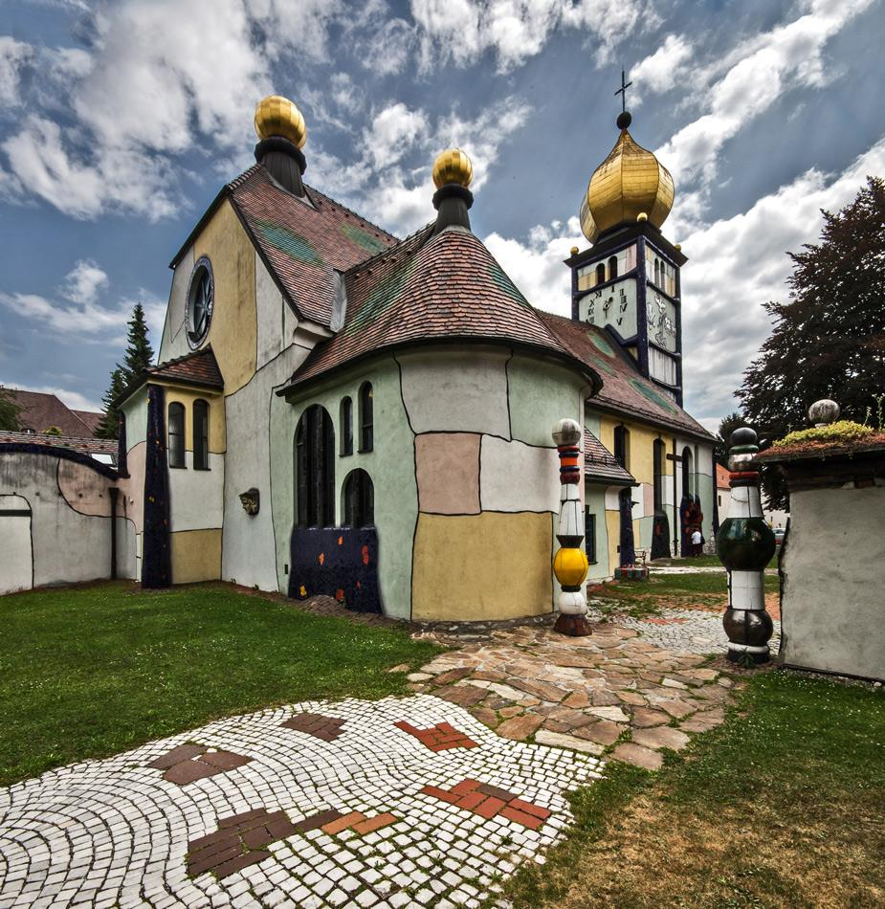
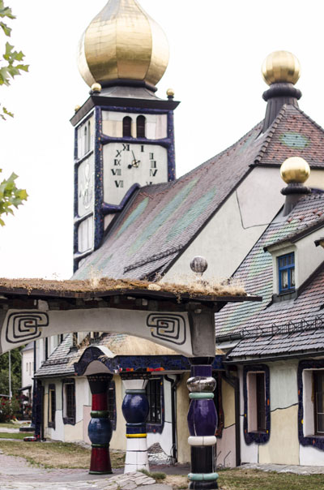

Slide 16
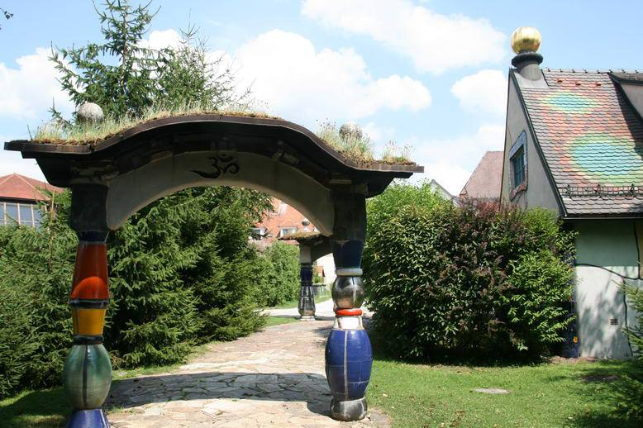

Slide 17
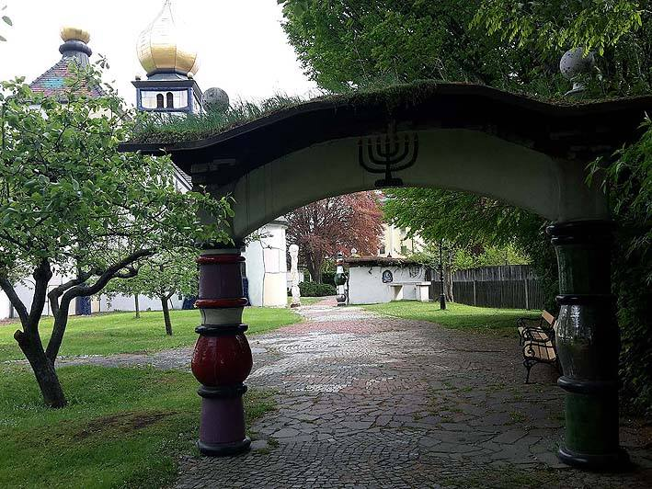

Slide 18
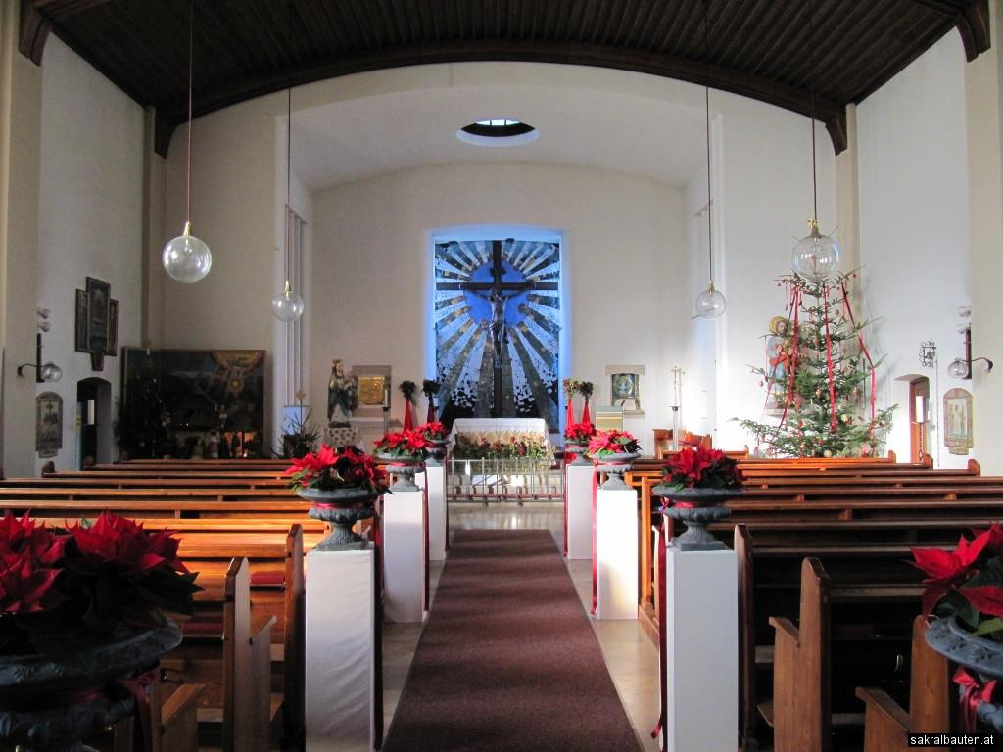

Slide 19
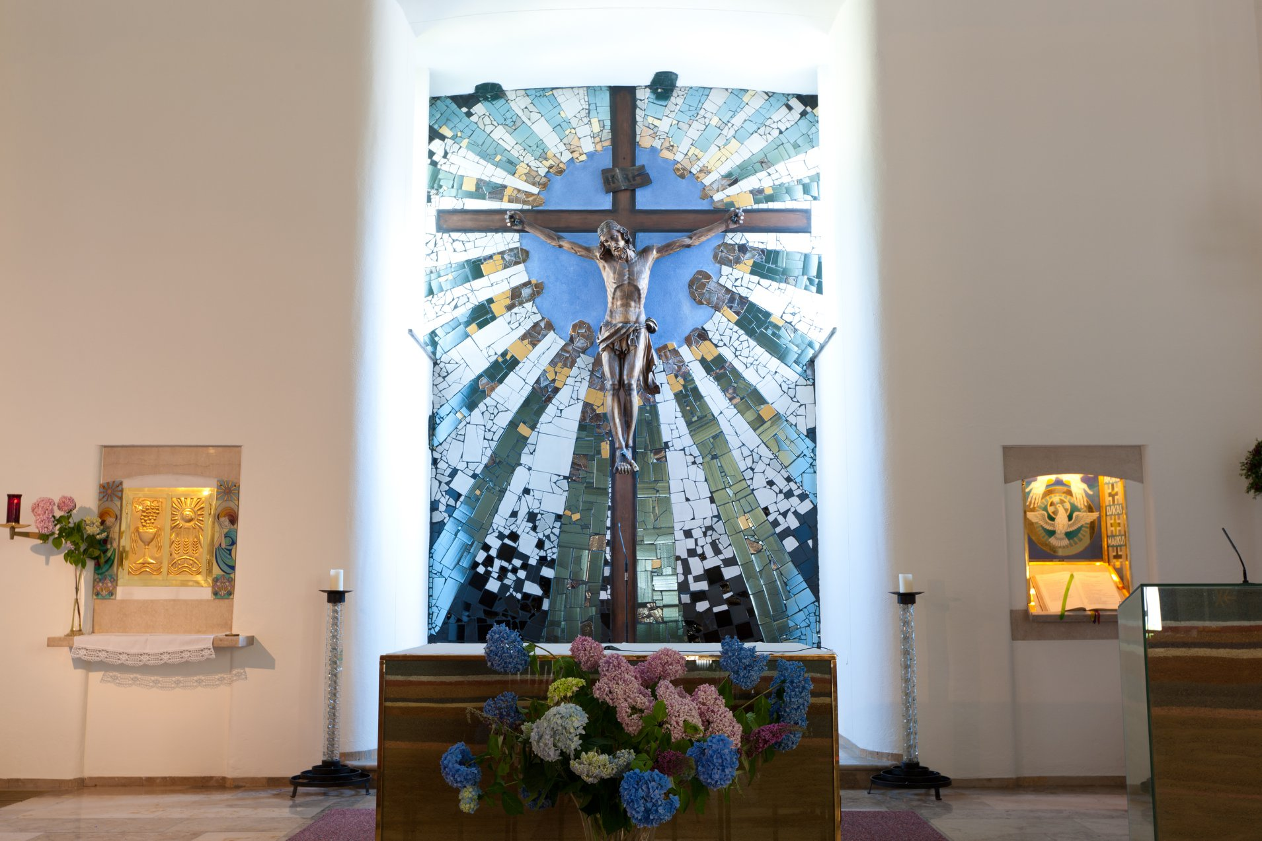

Slide 20
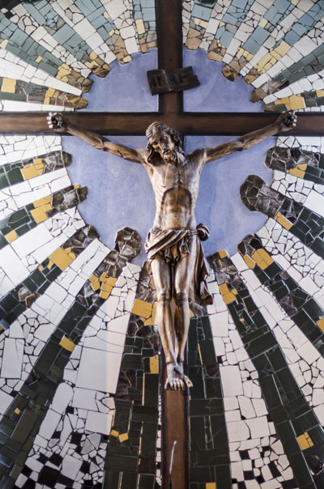

Slide 21
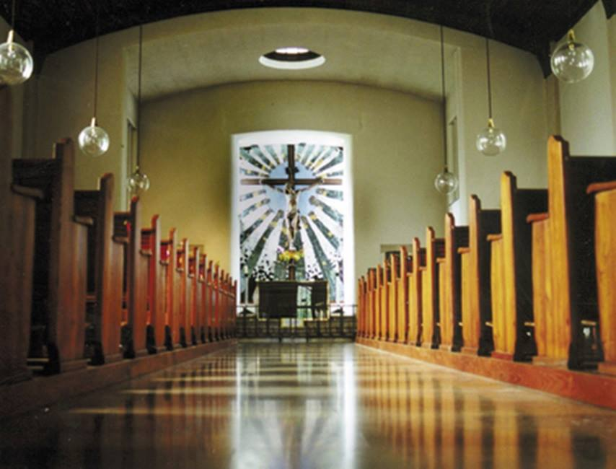

Slide 22
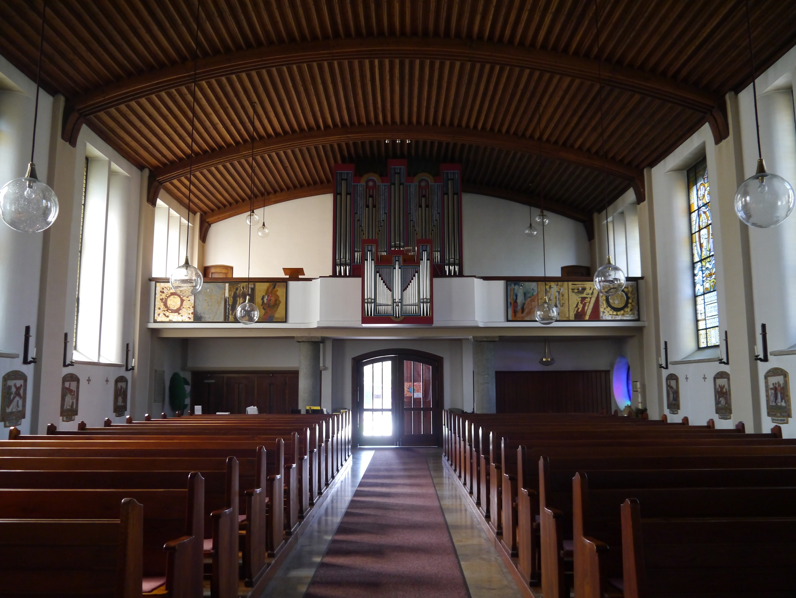

Slide 23
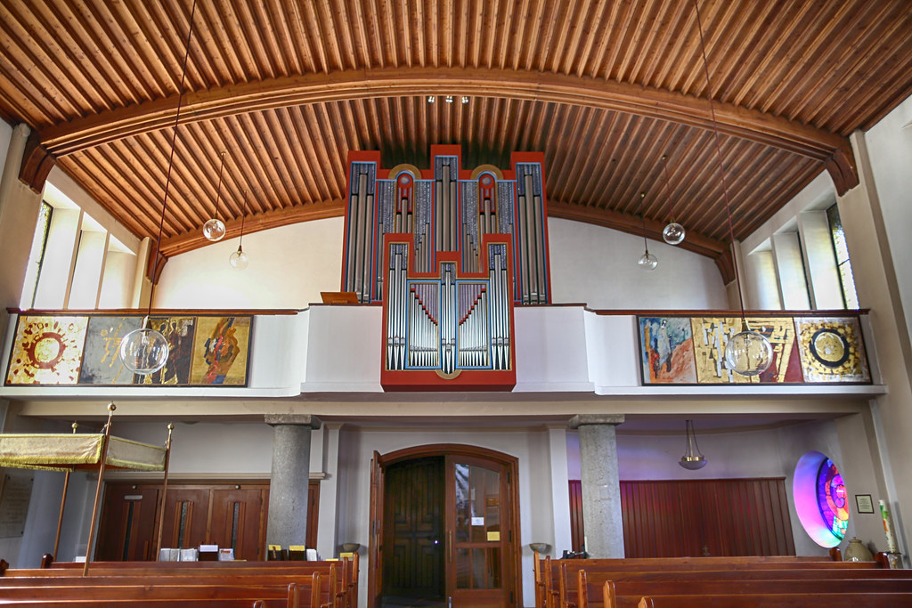

Slide 24
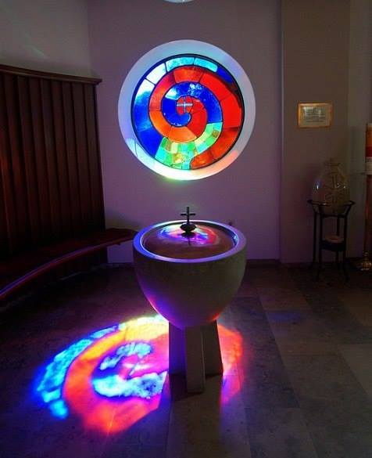

Slide 25
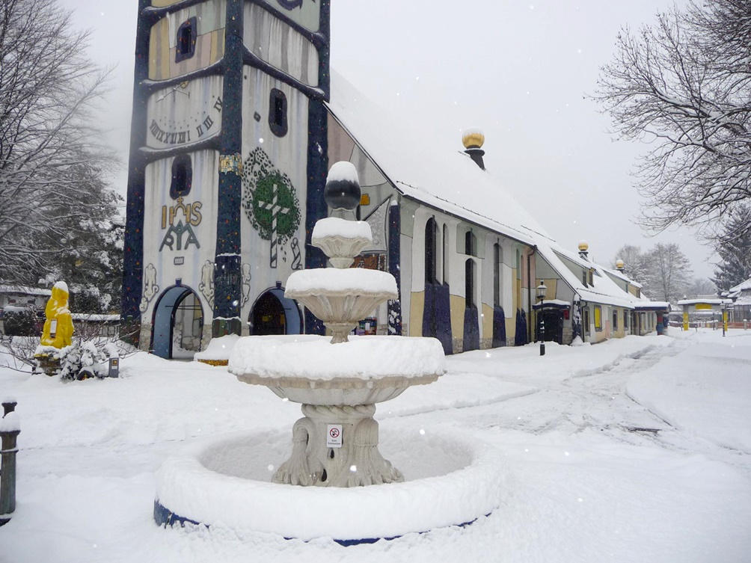

Slide 26
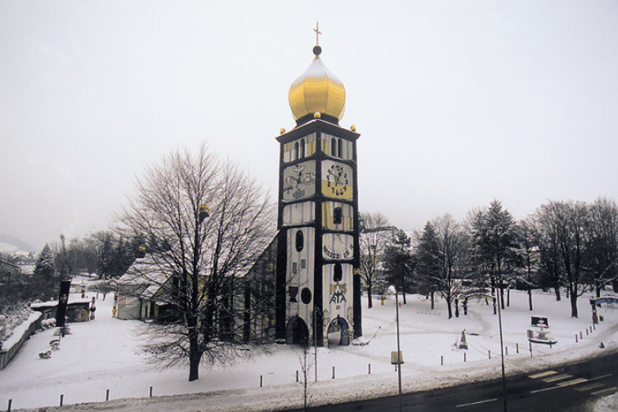

Slide 27
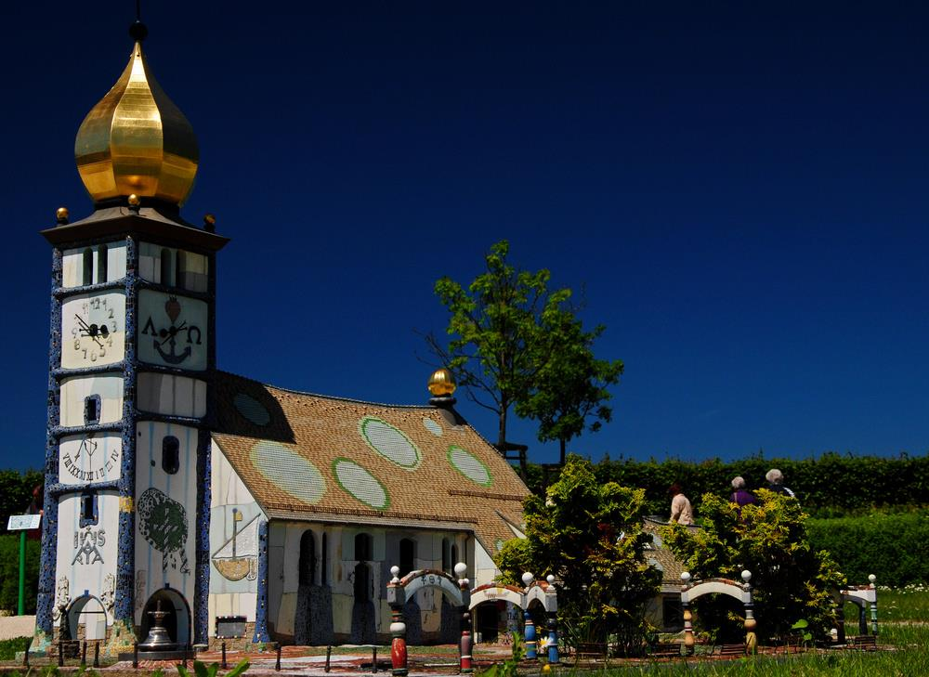

Slide 28

GRACIAS POR TU VISITA
Y QUE TENGAS UN BUEN DÍA
VICTOR NOVELLÓN

Slide 29







¿Te ha gustado?
Puedes ver más entrando
Aquí
Además puedes recibir powerpoints en tu correo electrónico suscribiéndote aquí:

